Slide 1
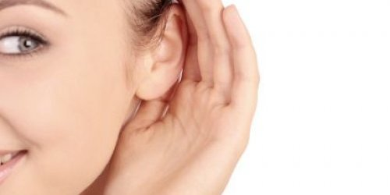



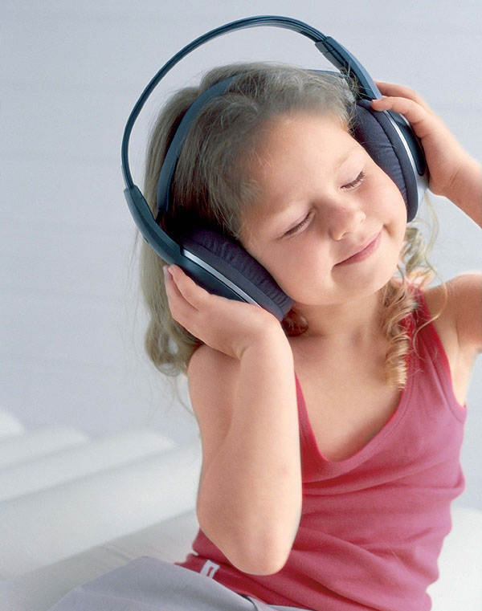

sluch
Mgr. Ivana Richnavská

Slide 2
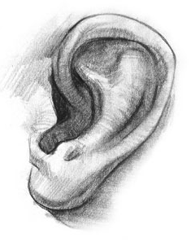
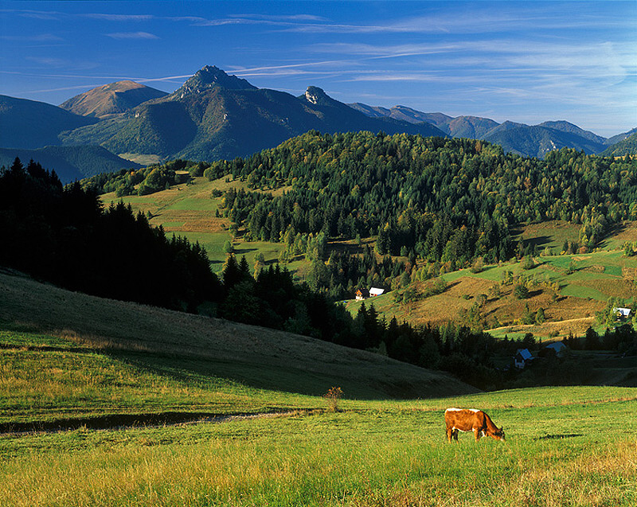
ORGÁN
2.

Slide 3
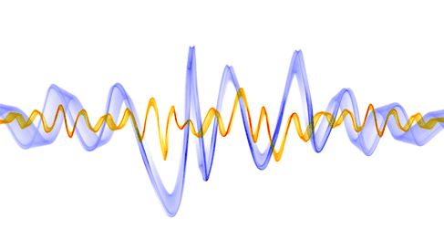
16 – 20 000 Hz

Slide 4
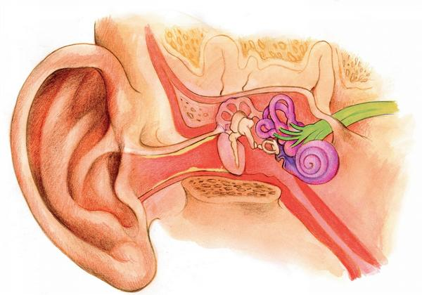
Stavba polohovosluchového orgánu

Slide 7
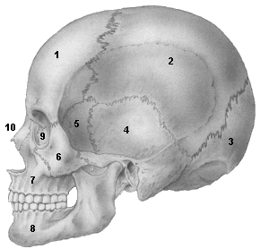
Statokinetický receptor
endolymfa

Slide 8

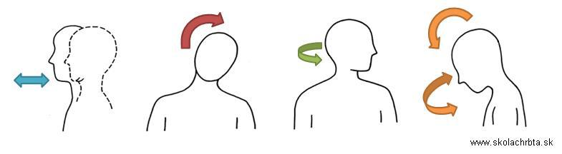
Význam

Slide 9
AKTIVITA: TESTOVANIE SLUCHU

Slide 10
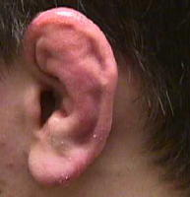
Poranenie ušnice

Slide 11
Poruchy sluchu
Senzoroneurálna
Prevodová
Zmiešaná
Neurálna

